Slide 1
Enkapsulasi
Minggu ke-3 PBO

Slide 2
Overview
Enkapsulasi
Definisi
Tujuan
Mekanisme
Access Level Modifier
Setter & Getter
Notasi pada UML Class Diagram

Slide 3
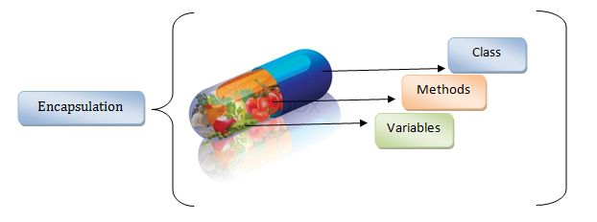
Enkapsulasi

Slide 4
Enkapsulasi
Definisi:
Penyatuan/penggabungan atribut dan method dari suatu objek menjadi suatu kesatuan
Pembatasan akses langsung terhadap komponen dari suatu objek

Slide 5
Tujuan Enkapsulasi
Penyembunyian struktur internal dari suatu objek → information hiding/data hiding
Melindungi atribut dari perubahan di luar class secara random. Atribut dapat dibuat menjadi read-only atau write-only
Mempermudah implementasi perubahan requirements
Mempermudah pengujian unit sistem

Slide 6
Mekanisme Enkapsulasi
Set access level modifier menjadi private sehingga tidak dapat diakses secara langsung di luar class
Sediakan getter dan setter sebagai cara untuk mengakses atau memodifikasi private attribute

Slide 7
Access Level Modifier
4 access level modifier untuk atribut dan method:
→ public, protected, no modifier, private
2 access level modifier untuk class:
→ public dan no modifier

Slide 8
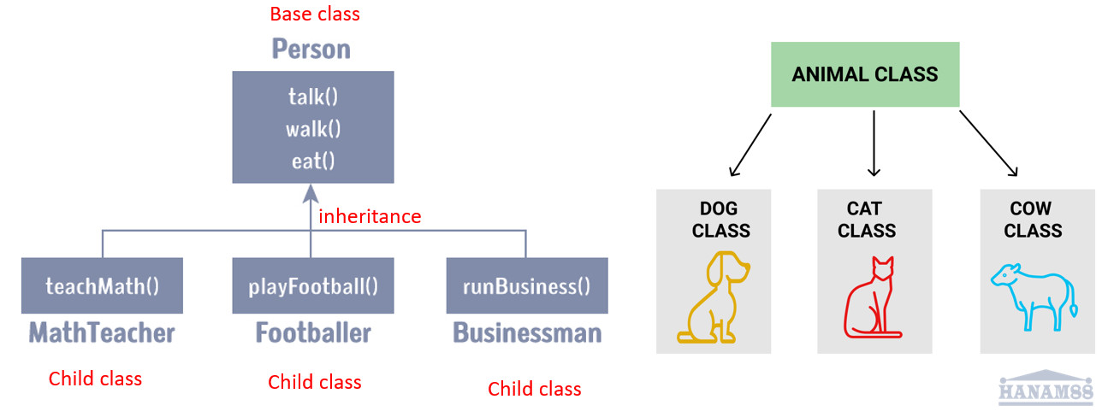
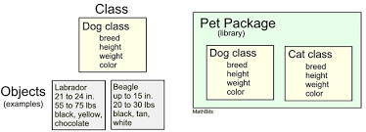
Access Level Modifier
Terdapat 4 access level modifier yaitu:
public – dapat diakases dari mana saja
protected – dapat diakses di luar package asal merupakan subclass (inherit terhadap class nya)
no modifier (package-private) – hanya dapat diakses di dalam package yang sama
private – hanya dapat diakses di dalam kelas yang sama

Slide 9
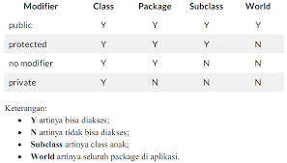
Akses Modifier
Modifier | Class | Package | Subclass | Outside Package
public | v | v | v | v
protected | v | v | v
no modifier | v | v
private | v

Slide 10
Setter dan Getter
Getter
Public method yang berfungsi mengembalikan nilai dari atribut private
Ada return value
Setter
Public method yang berfungsi untuk memanipulasi nilai dari atribut private
Tidak ada return value

Slide 11
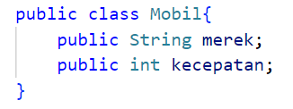
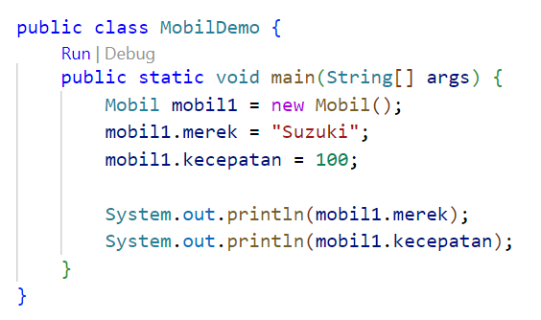
Tanpa Enkapsulasi

Slide 12
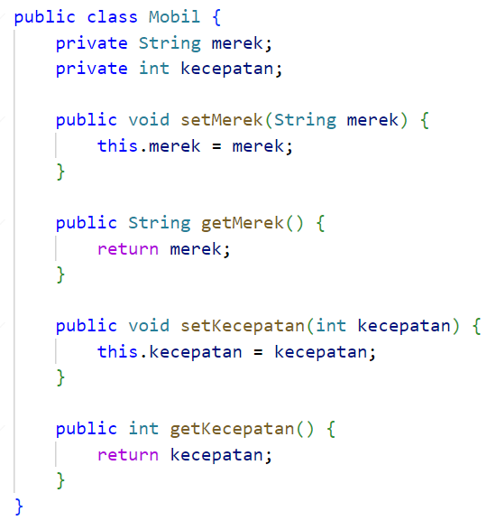
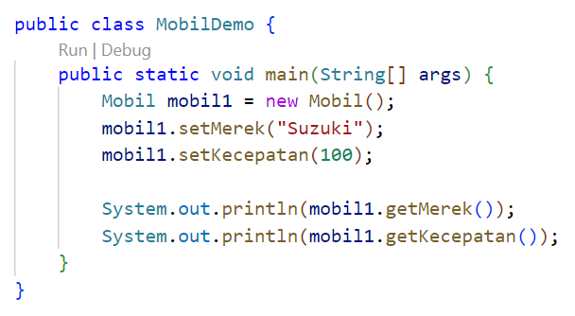
Dengan Enkapsulasi
memanipulasi nilai dari atribut private, tidak ada return
mengembalikan nilai dari atribut private, ada return
mengeliminasi kebingungan antara atribut dan parameter dengan nama yang sama

Slide 13
this keyword
Keyword this merujuk pada current object
Keyword ini biasanya digunakan untuk mengeliminasi kebingungan antara atribut dan parameter dengan nama yang sama

Slide 14
Read-Only & Write-Only Attribute
Read-only attribute → hanya memiliki getter, tetapi tidak memiliki setter
Write-only attribute → hanya memiliki setter, tetapi tidak memiliki getter

Slide 15
Notasi Pada UML Class Diagram
Notasi access level modifier pada UML class diagram adalah sebagai berikut:
Tanda plus (+) untuk public
Tanda pagar (#) untuk protected
Tanda minus (-) untuk private
Untuk no-modifier tidak diberi notasi

Slide 16
Notasi Pada UML Class Diagram
Anggota
- nama: String - alamat: String
+ getNama(): String + setNama(newNama: String): void + getAlamat(): String + setAlamat(newAlamat: String): void

Slide 17
Tugas
Pada Tugas sebelumnya modifikasi 5 class diagram Anda lengkapi dengan Notasi modifier dan berikan alasan penjelasan aksesnya

